Slide 1

Sucessão Ecológica e sua importância
Universidade Federal do Oeste do Pará
Instituto de Biodiversidade e Florestas
Bacharelado em Engenharia Florestal
Prof. Renato Bezerra da Silva Ribeiro
Santarém – Pará
Notes:
Aula introdutória apresentando conceitos, importância e métodos de recuperação ambiental.

Slide 2
INTRODUÇÃO
Termo proposto por Henry D. Thoreau, por volta de 1860, relacionando mudança numa comunidade arbórea.
1899 teve o primeiro estudo detalhando uma sere sucessional e abordou a sucessão vegetal em dunas ao redor do lago Michigan, Estados Unidos.
É o conceito básico na recuperação de áreas degradadas
Notes:
Explique que a degradação ocorre quando o ecossistema perde sua capacidade de se regenerar naturalmente.

Slide 3
Introdução
INTRODUÇÃO
Ocorre naturalmente após um determinado ecossistema sofrer algum nível de perturbação, natural ou antrópica
É um processo lento de instalação de organismos em um determinado local e que acontece de forma gradual.
Dependendo da intensidade do distúrbio ou da degradação a que um ecossistema foi submetido, a sucessão pode ser classificada em primária ou secundária.

Slide 4
Sucessão Primária
Iniciada por organismos pioneiros em local desabitado e sem influência de organismos que o tenham habitado em época anterior e envolve modificações substanciais do ambiente, causadas direta ou indiretamente pelos organismos pioneiros.
Processo pode ser lento, uma vez que plantas e outros organismos precisam formar o solo, o que pode levar a dezenas ou centenas de anos.
Exemplo: em lava vulcânica recém solidificada e afloramentos rochosos,

Slide 5
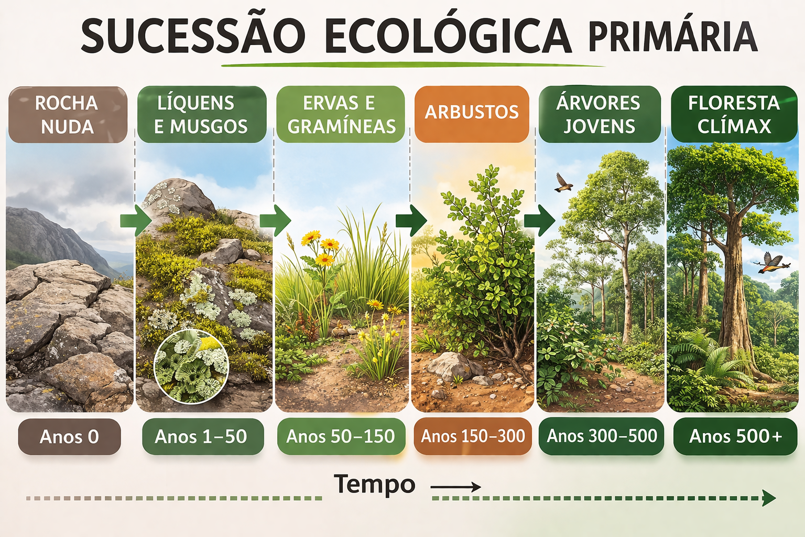

Slide 6
Sucessão Secundária
Inicia-se em área já habitada, após ocorrência de perturbação, e é influenciada pelo tipo de comunidade preexistente.
Ocorre após distúrbios, como abertura de grandes clareiras no dossel das florestas devido à queda de uma ou mais árvores, destruição da vegetação pela ocorrência de incêndios naturais ou após corte e/ou queima de florestas, abandono de campos agrícolas e pastagens em áreas antes cobertas por florestas, entre outros.

Slide 7
Fatores determinantes da Sucessão Secundária
Tamanho da clareira – quanto maior em uma floresta, mais lenta tende a ser a sucessão, pequenas clareiras tendem a ser ocupadas pelas próprias espécies já presentes na área antes da sua abertura.
Composição florística remanescente – a presença de banco de sementes no solo e/ou de indivíduos remanescentes ou com capacidade de rebrota auxilia muito a sucessão secundária.
Notes:
Explique como atividades humanas aceleram processos naturais.

Slide 8
Fatores determinantes da Sucessão Secundária
Proximidade a fontes de propágulo – quanto mais próximo de fontes de propágulos estiver a área perturbada, mais rápido tende a ser o processo de sucessão.
Mecanismos de dispersão de sementes – o tipo ou síndrome de dispersão de uma espécie de planta é determinante na sua capacidade de chegar até uma área aberta e iniciar sua colonização, desencadeando a sucessão.

Slide 9
Fatores determinantes da Sucessão Secundária
Anemocoria – dispersão pelo vento, na qual as sementes são leves, podendo ser muito pequenas ou dotadas de asas ou plumas que facilitam o carregamento pela ação do vento e de deslocamentos de ar.
Zoocoria – diversos tipos de animais exercem importante papel na dispersão de sementes para áreas degradadas.
Quiropterocoria
Ornitocoria

Slide 10
Fatores determinantes da Sucessão Secundária
Estudos mostram que 95% das espécies tropicais são polinizadas por animais, particularmente insetos, aves e morcegos. Estima-se ainda que de 75% a 95% dessas espécies têm seus frutos e sementes dispersos por animais (Ferreti, 2002)

Slide 11
Fatores determinantes da Sucessão Secundária
Tipo e intensidade do distúrbio – influenciam diretamente na sua recuperação, que pode ocorrer naturalmente ou necessitar de intervenção antrópica.
Predação de sementes e plântulas – formigas e outros insetos, bem como pequenos roedores, podem comprometer o processo de sucessão em uma área em recuperação.
Competição interespecífica – entre determinadas espécies pode atrasar o processo de sucessão.

Slide 12
Modelos Sucessionais
Proposto por Egler em 1954 – Substituição florística e potencial florístico inicial
Substituição florística - ocorre em casos de distúrbios mais intensos que eliminam a vegetação dominante;
Caracteriza-se pela gradual substituição de grupos de espécies ao longo do tempo. Ex: em área agrícola abandonada, a sucessão passa pelos estágios de ervas, arbustos, espécies arbóreas pioneiras e, finalmente, espécies finais de sucessão.

Slide 13
Modelos Sucessionais
Potencial florístico inicial – as espécies que exercem dominância ao longo da sucessão já estavam presentes, apresentando crescimento lento, até que condições favoráveis se estabeleçam;
Em florestas atingidas pelo fogo ou recém-cortadas, o potencial florístico pode ser expresso pela rebrota de partes vegetativas com cepas e raízes.

Slide 14
Modelos Sucessionais
Modelos com maior aplicação na recuperação de áreas degradadas são o da facilitação e o da inibição (Connell e Slatyer, 1977).
Facilitação – espécies pioneiras colonizam uma área recém-aberta e melhoram as condições ecológicas, facilitando a entrada de novas espécies mais exigentes que irão substituí-las.
Plantio de leguminosas fixadoras de nitrogênio auxiliam na recuperação da ciclagem de nutrientes e na fertilidade em solos degradados

Slide 15
Modelos Sucessionais
Inibição – as espécies pioneiras colonizam a área perturbada e monopolizam os recursos, e a substituição de espécies ocorre apenas quando as populações dessas pioneiras entram em declínio por senescência ou por novas perturbações, o que pode levar décadas.
Braquiárias e capim-gordura são gramíneas agressivas e reconhecidas como inibidoras da sucessão secundária.
Notes:
Relacionar com serviços ecossistêmicos.

Slide 16
Modelos Sucessionais
Algumas leguminosas arbóreas também podem ser fortes inibidoras da sucessão, como é o caso da leucena. Apesar de crescerem em solos pobres, melhorando sua fertilidade, acabam formando povoamentos puros, inibindo a regeneração de espécies nativas.

Slide 17
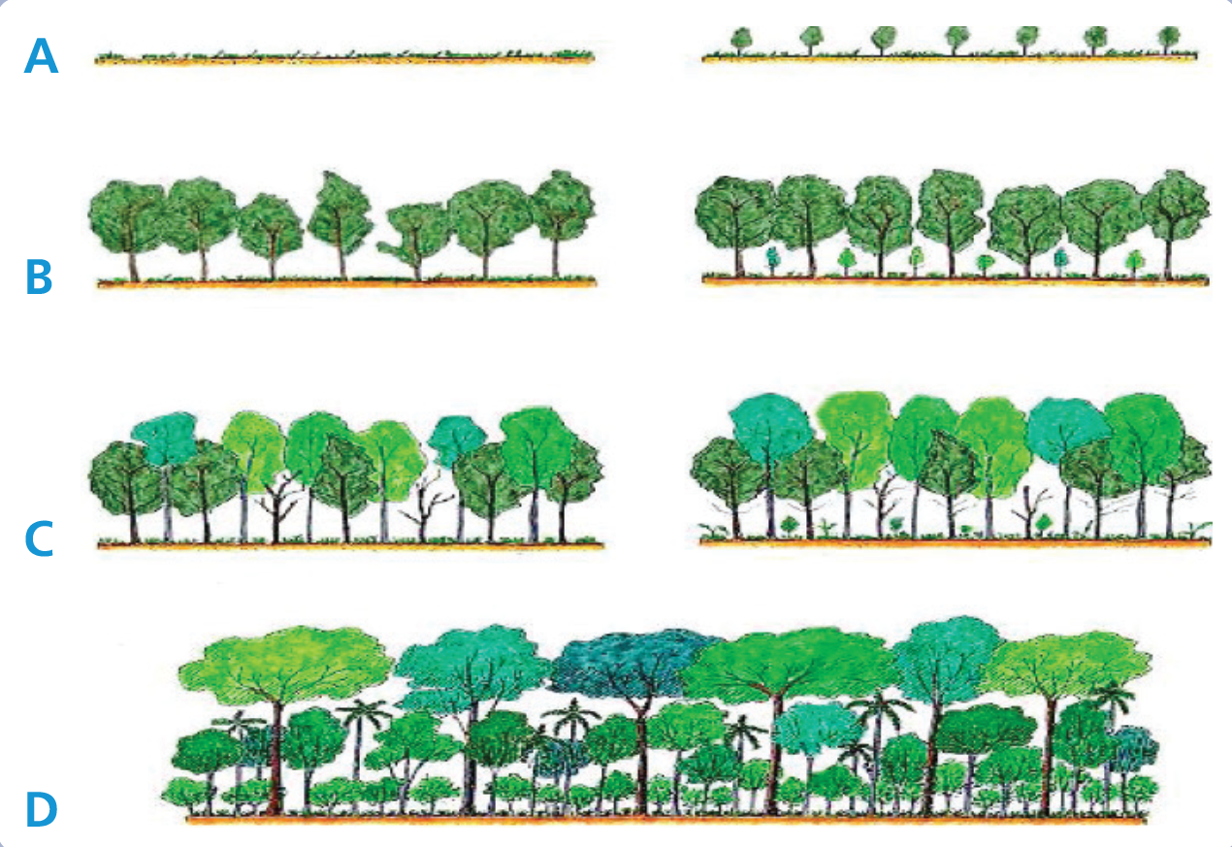

Slide 18
Grupos Ecológicos ou Categorias Sucessionais
A classificação das espécies vegetais em quatro grupos ecológicos foi inicialmente sugerida por Budowski (1965).
As pioneiras e as secundárias iniciais - estão mais ligados ao início do processo;
Secundárias tardias e o das clímaxes ou climácicas - referem-se a estágios mais avançados.

Slide 19
Grupos Ecológicos ou Categorias Sucessionais
Pioneiras: Iniciam o processo natural de colonização de uma clareira; crescimento é muito rápido, aproximadamente 5 m em dois anos, não vivem muito tempo, entre de 5 a 15 anos. Não ficam muito grandes, mas produzem grande quantidade de sementes, que permanecem no solo por anos ou décadas e se desenvolvem a pleno sol. Propiciam sombra para que as outras espécies se desenvolvam

Slide 20
Grupos Ecológicos ou Categorias Sucessionais
Secundárias iniciais - crescimento mais lento, 3,5 m em 2 anos e vivem mais tempo que as pioneiras, mais ou menos 25 a 30 anos;
Secundárias tardias - crescem mais lentamente sob sombreamento no início da vida, mas aceleram o crescimento em busca dos pequenos clarões na floresta, superando as copas de outras árvores, sendo por isso denominadas de “emergentes”.

Slide 21
Grupos Ecológicos ou Categorias Sucessionais
Clímax: Espécies climácicas, que aparecem nos estágios finais da sucessão; são tolerantes ao sombreamento intenso e levam mais tempo para se desenvolver, 2,5 m em 2 anos, seu porte é maior e seu tempo de vida varia de 80 a 150 anos.

Slide 22
Grupos Ecológicos ou Categorias Sucessionais
Recentemente, pesquisadores envolvidos com a restauração propõem a divisão das espécies em dois grupos, o das espécies de preenchimento e o das de diversidade (Gandolfi et al., 2009)
as florestas podem abrigar até 400 espécies vegetais por hectare, sendo que 35% dessas espécies seriam arbóreas. O que possibilita essa alta diversidade é, sem dúvida, a raridade natural de algumas espécies, com densidade menor que um indivíduo por hectare.

Slide 23
Características | Pioneiras | Sec. Iniciais | Sec. Tardias | Clímax
Crescimento | Muito rápido | Rápido | Médio | Lento ou muito lento
Madeira | Muito leve; Densidade baixa | Leve; Densidade baixa | Média; Densidade média à elevada | Dura e pesada; Densidade elevada
Tolerância à sombra | Muito intolerante | Intolerante | Tolerante no estágio juvenil | Tolerante
Altura das árvores | 4 a 10 | Cerca de 20 | 20 a 30 (até 50) | 30 a 45 (até 60)
Notes:
Apresentar panorama nacional e oportunidades.

Slide 24
Características | Pioneiras | Sec. Iniciais | Sec. Tardias | Clímax
Regeneração | Banco de sementes | Banco de plântulas | Banco de plântulas | Banco de plântulas
Dispersão de sementes | Ampla (zoocoria; anemocoria) | Restrita (gravidade) Ampla (zoocoria; anemocoria) | Principalmente pelo vento | Ampla (zoocoria) e Restrita (gravidade)
Tamanho dos frutos/sementes | Pequeno | Médio | Pequeno à médio, mas sempre leve | Grande e pesado

Slide 25
Características | Pioneiras | Sec. Iniciais | Sec. Tardias | Clímax
Dormência das sementes | Induzida (foto ou termoregulada) | Sem | Sem | Inata (imaturidade do embrião)
Idade da 1° reprodução | Prematura (1 a 5) | Intermediária (5 a 10) | Relativamente tardia (10 a 20) | Tardia (mais de 20)
Tempo de vida | Muito curto (menos de 10) | Curto (10 a 25) | Longo (25 a 100) | Muito longo (mais de 100)

Slide 26
Características | Pioneiras | Sec. Iniciais | Sec. Tardias | Clímax
Ocorrência | Capoeiras, bordas de matas, clareiras médias e grandes | Capoeirões, florestas secundárias, bordas de clareiras, clareiras pequenas | Florestas secundárias, bordas de clareiras, clareiras pequenas, dossel florestal e sub-bosque | Florestas secundárias em estágio avançado de sucessão, dossel e sub-bosque
Exigência quanto à fertilidade do solo | Pouco exigente | A maioria é pouco exigente | A maioria é exigente | A maioria é exigente

